Slide 1
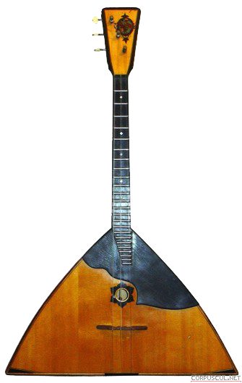
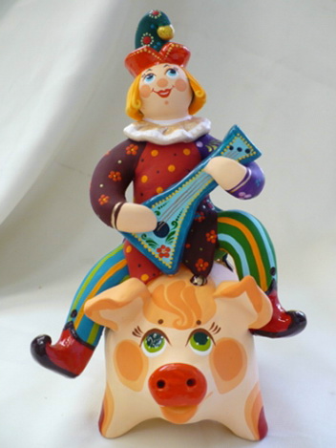
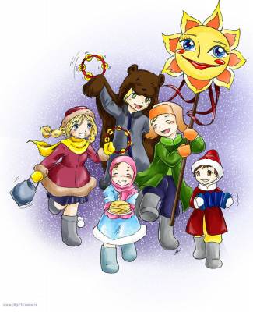
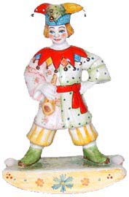
Ярмарка знаний
Состав слова

Slide 4
ярмарка

Slide 5
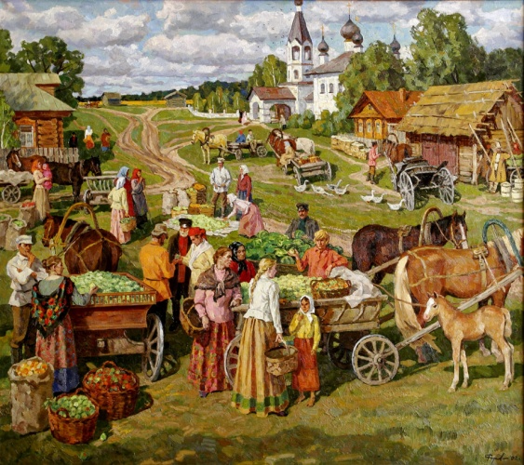

Slide 6
Лавка окончаний
Окончание – изменяемая часть слова, служит для связи слов в предложении.

Slide 7
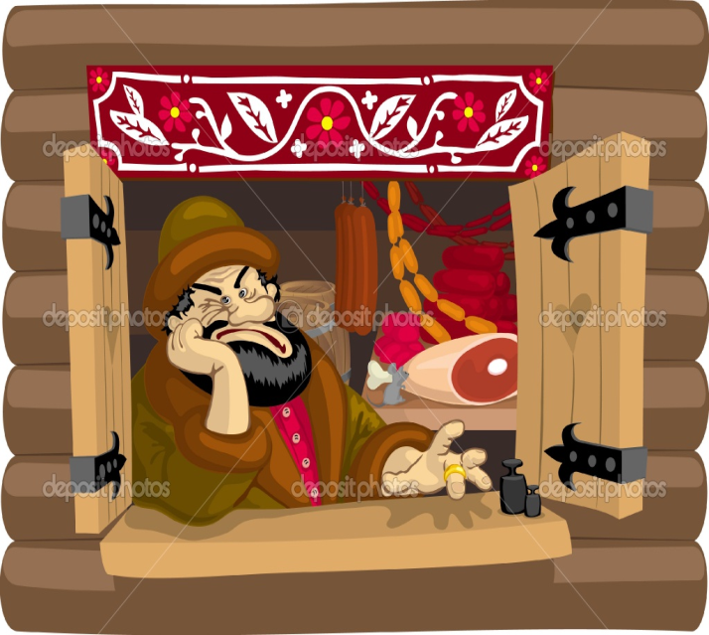
Лавка корня
Корень – главная значимая часть слова. В ней заключено общее значение родственных слов.
Родственные слова иначе называются
ОДНОКОРЕННЫМИ
Общая часть родственных слов - КОРЕНЬ

Slide 8
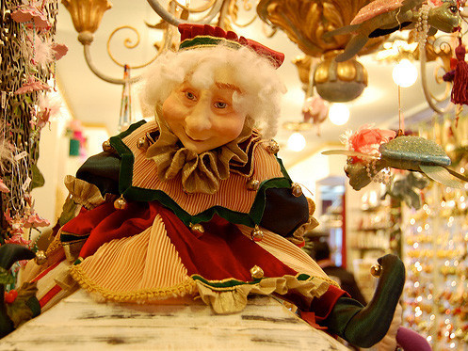
Лавка приставок
Перед корнем есть приставка,
Слитно пишется она.
А при помощи приставок
Образуются слова.
Приставка- это значимая часть слова, которая стоит перед корнем и служит для образования новых слов.

Slide 9
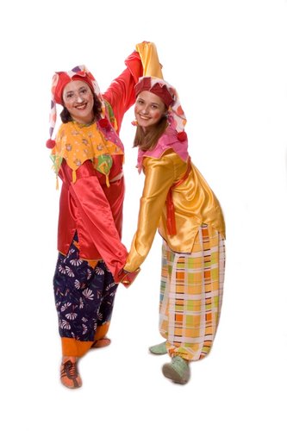
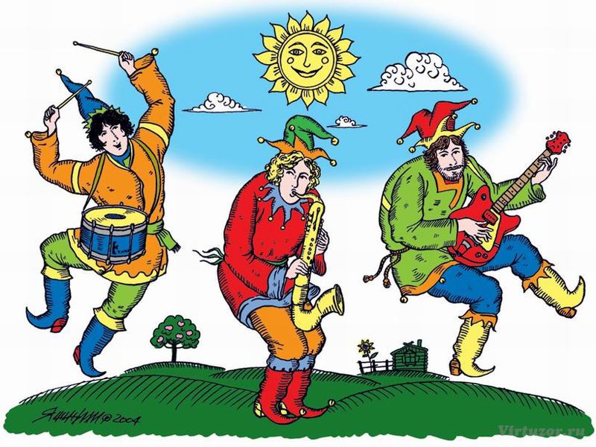
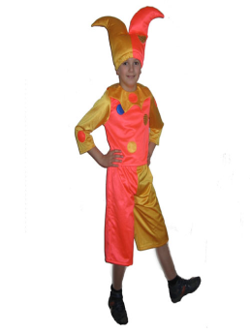
Физминутка
Милым детям нужно _стать
Руки медленно ___нять
Пальцы _жать, потом ___жать
Так секунду __стоять
Руки плавно __пустить
Все еще раз повторить

Slide 10
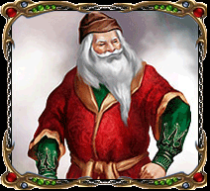
Лавка суффиксов
СУФФИКС – значимая часть слова, находится после корня, служит для образования новых слов

Slide 11
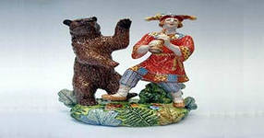
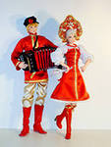
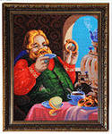
Вот и солнце закатилось,
Наша ярмарка закрылась.
Приходите снова к нам,
Рады мы всегда гостям!

